Slide 1
আজকের পাঠে সবাইকে স্বাগতম

Slide 2
পরিচিতি
মোহাম্মদ শাহ আলম
প্রভাষক অর্থনীতি
মোজাদ্দেদীয়া ইসলামিয়া আলিম মাদরাসা
কালিয়াকৈর , গাজীপুর ।
বাংলাদেশ ও বিশ্ব পরিচয়
দাখিল ৯ম-১০ম শ্রেনী
ইসলামের ইতিহাস
সময়ঃ- ৪০ মিনিট

Slide 3
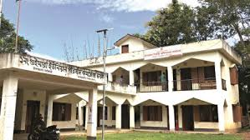
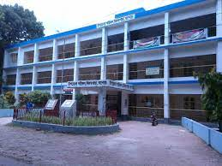
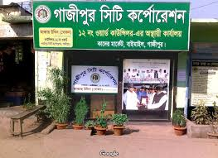
এসো আমরা কিছু ছবি দেখি
ইউনিয়ন পরিষদ
উপজেলা পরিষদ
সিটি কর্পোরেশন

Slide 4
পাঠ শিরোনাম
স্হানীয় স্বায়ওশাসিত প্রতিষ্ঠান

Slide 5
শিখনফল
এই পাঠ শেষে শিক্ষার্থীরা ............
ইউনিয়ন পরিষদের কার্যাবলি সর্ম্পকে বলতে পারবে ।
উপজেলা পরিষদের কার্যাবলি সর্ম্পকে বলতে পারবে ।
জেলা পরিষদের কার্যাবলি সর্ম্পকে বলতে পারবে ।

Slide 6
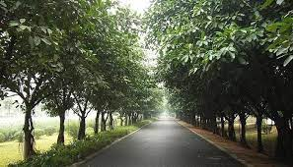
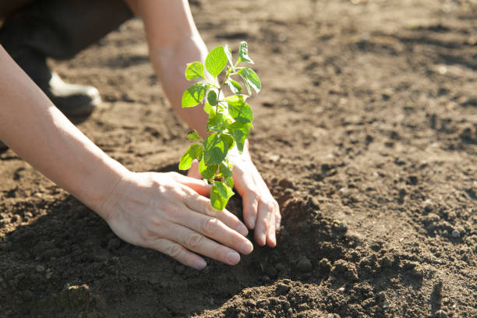
পৌরসভা শহর এলাকার বিভিন্ন সমস্যার সমাধান ও উন্নয়নকল্পে বহুবিধ কাজ করে থাকে । যেমনঃ রাস্তার পাশে বৃক্ষ রোপন এবং বৃক্ষ রোপন কর্মসুচি ।
রাস্তার পাশে বৃক্ষ রোপন
বৃক্ষ রোপন

Slide 7
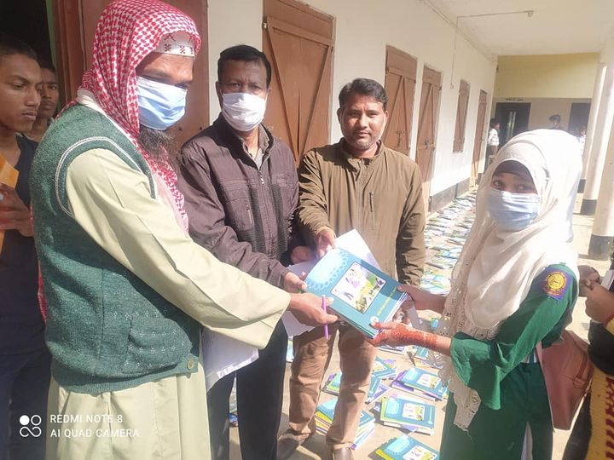
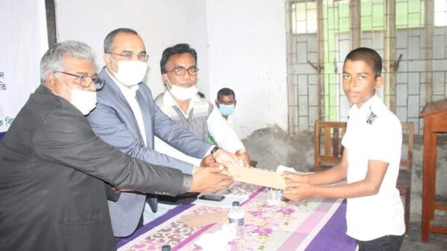
পৌরসভা শহর এলাকার বিভিন্ন সমস্যার সমাধান ও উন্নয়নকল্পে বহুবিধ কাজ করে থাকে । যেমনঃ বিনামুল্যে বই বিতরন ও উপবৃত্তি প্রদান ।
বিনামুল্যে বই বিতরন
উপবৃত্তি প্রদান

Slide 8
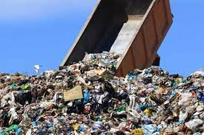
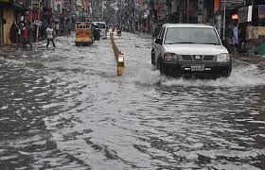
সিটি কর্পোরেশন ময়লা আর্বজনা পরিস্কার ও পয়ঃনিষ্কাশনে গুরুত্বপুর্ন ভুমিকা পালন করে থাকে ।
ময়লা আর্বজনা পরিস্কার
পয়ঃনিষ্কাশন

Slide 9
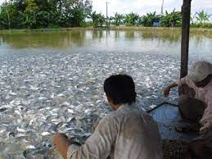
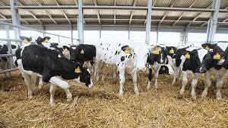
ইউনিয়ন পরিষদ স্হানীয় কৃষি উন্নায়নের জন্য মৎস্য চাষ ও পশু পালনের উন্নত পদ্ধতি সর্ম্পকে জনসাধারনকে অবহিতকরনে গুরুত্বপূর্ন ভুমিকা পালন করে ।
মৎস্য চাষ
পশুপালন

Slide 10
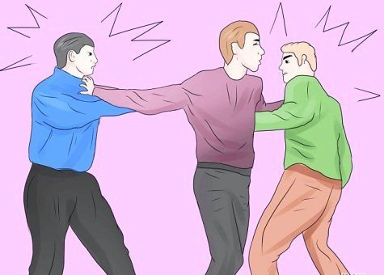
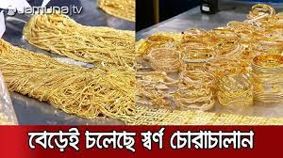
ইউনিয়ন পরিষদের অন্যতম প্রধান দায়িত্ব হলো গ্রামের নিরাপত্তার ব্যাবস্হা করা ।এই দায়িত্ব পালনের জন্য বিভিন্ন ধরনের মারামারি এবং চোরাচালান বন্ধে ভুমিকা পালন করে ।
মারামারি
চোরাচালান

Slide 11
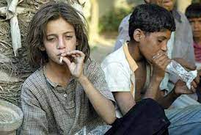
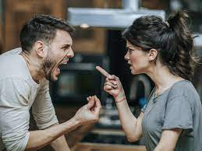
ইউনিয়ন পরিষদের অন্যতম প্রধান দায়িত্ব হলো গ্রামের নিরাপত্তার ব্যাবস্হা করা ।এই দায়িত্ব পালনের জন্য বিভিন্ন ধরনের অপরাধ এবং ঝগড়া বিবাদ নিরসনে ভুমিকা পালন করে ।
অপরাধ
ঝগড়া

Slide 12
একক কাজ
বাংলাদেশে ইউনিয়ন পরিষদের সংখ্যা কত ?
বাংলাদেশে উপজেলা পরিষদের সংখ্যা কত ?

Slide 13
দলীয় কাজ
বাংলাদেশের ইউনিয়ন পরিষদের গঠন প্রনালি নিয়ে আলোচনা কর ।
বাংলাদেশের উপজেলা পরিষদের গঠন প্রনালি নিয়ে আলোচনা কর ।

Slide 14
মূল্যায়ন
বাংলাদেশের পৌরসভার সংখ্যা কত ?
(ক ) ৪৪৬৬ (খ) ৪৪৬৭ (গ) ৪৪৬৮ (ঘ) ৪৪৬৯
বাংলাদেশের সিটি কর্পোরেশনের সংখ্যা কত ?
(ক)১০ (খ) ১১ (গ) ১২ (ঘ) ১৩
বাংলাদেশের মোট জেলার সংখ্যা কত ?
( ক) ৬৪ (খ) ৬৬ (গ) ৬৭ (ঘ) ৬৮

Slide 15
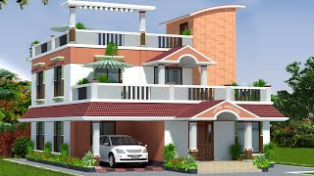
বাড়ীর কাজ
বাংলাদেশের পৌরসভার কার্যাবলি আলোচনা কর ।
বাংলাদেশের জেলা পরিষদের কার্যাবলি আলোচনা কর ।

Slide 16
ধন্যবাদ

